Slide 1
BFN

Slide 2
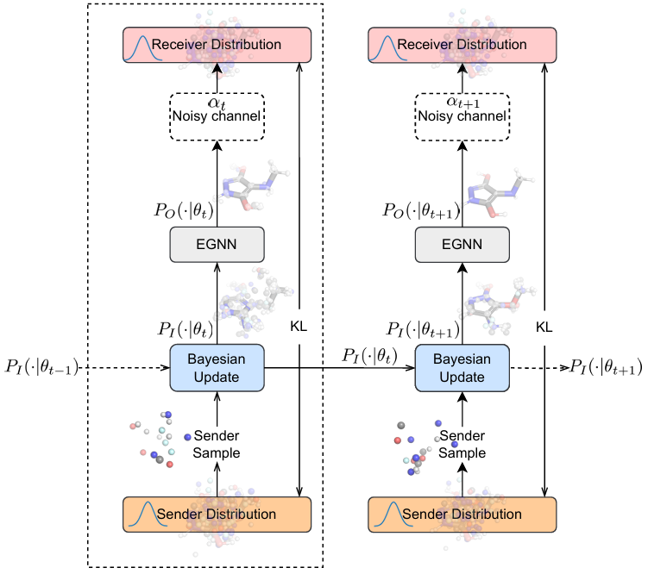
BFN

Slide 3
GeoBFN
BFN

Slide 4
GeoBFN

Slide 5
GeoBFN

Slide 6
GeoBFN

Slide 7
GeoBFN
BFN

Slide 8
BFN

Slide 9
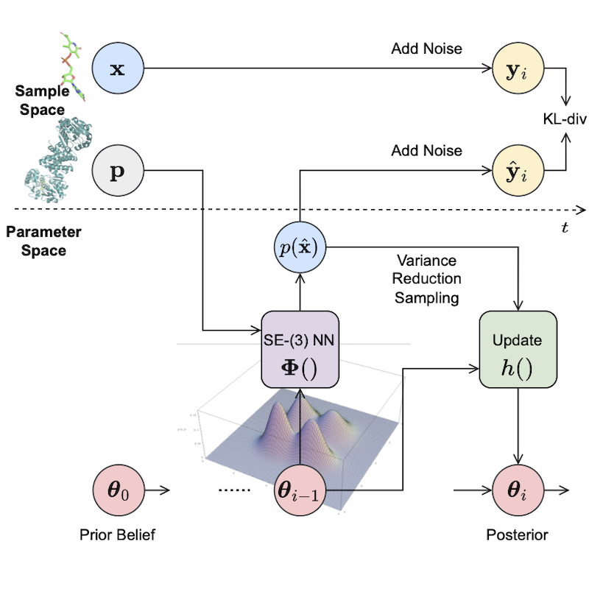
BFN

Slide 10
MolCRAFT
BFN

Slide 11
MolCRAFT

Slide 12
MolCRAFT

Slide 13
MolCRAFT

Slide 14
MolCRAFT
BFN

Slide 15
BFN

Slide 16
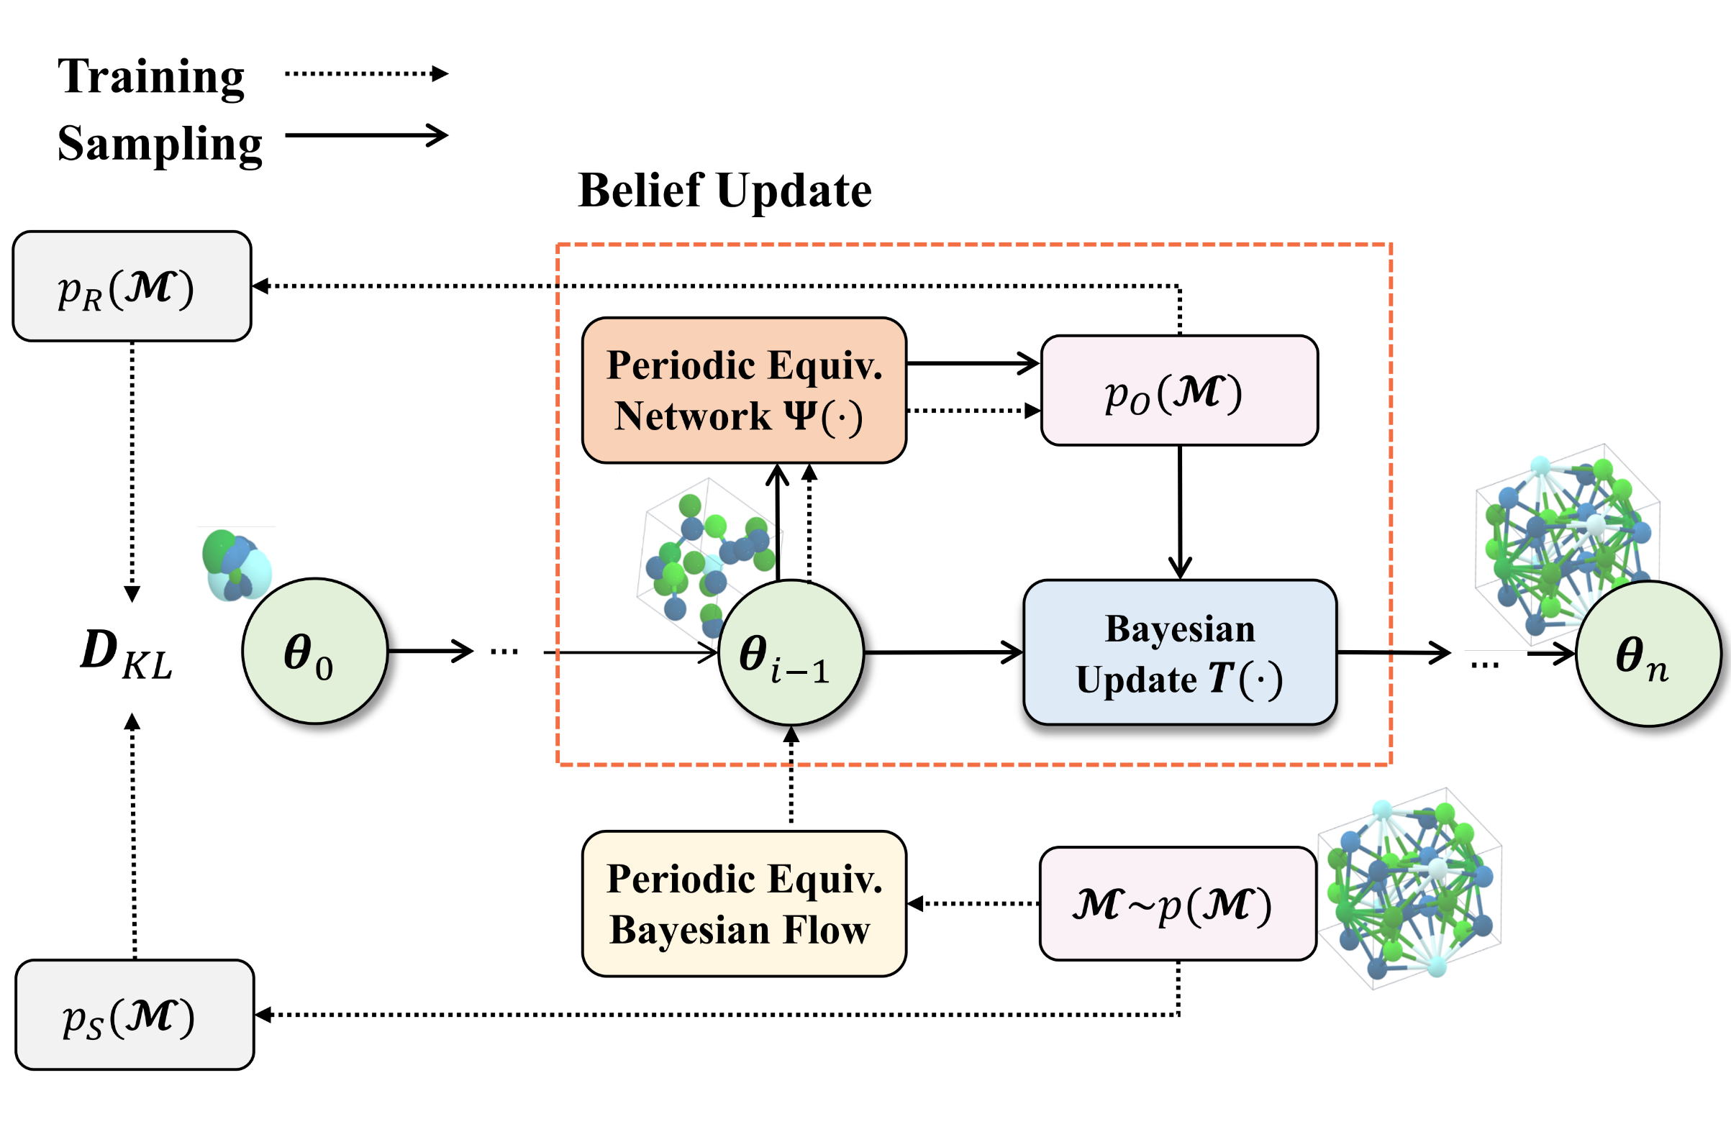
BFN

Slide 17
CrysBFN
BFN

Slide 18
CrysBFN
BFN

Slide 19
BFN

Slide 20
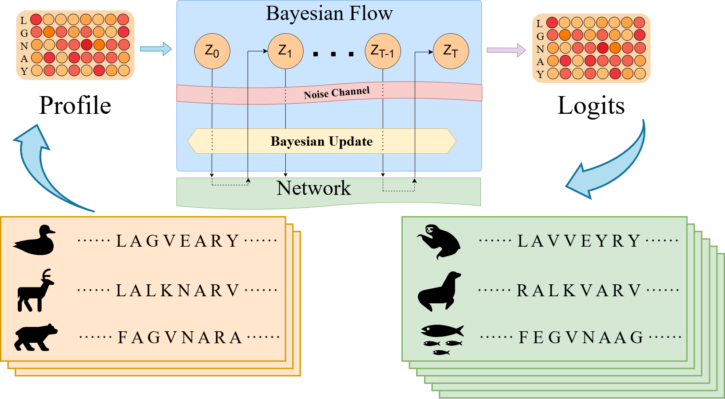
BFN

Slide 21
ProfileBFN
BFN

Slide 22
ProfileBFN
BFN

Slide 23
BFN

